Slide 1
테스트 자동화 툴 개발!
?%!)#!@#?>$12
목적은 같지만 실제로는
다 다른 얘기인데…왜?
방법론!!
?
가이드, BP자산!
교육!
투자과제!??
아!!! 특정과정이 중요한게 아니라
DT,DevOps를 위한 ‘테스트 자동화’가 키워드.
그 중에서도 일단은 REST API 테스트로.

Slide 2
[ 모두의 needs와 상황을 반영한 방안 ]
이미 우리 개발자도 쓰고 있는 오픈소스 툴(PostMan) 생태계를
약간의 편의성을 추가하여(if. 투자과제로 뭔가 해야 한다면)
“가이드하는 자료를 정리하여 방법론에 포함”

Slide 3



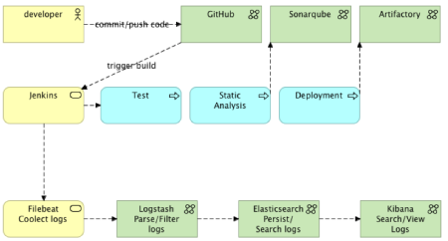
(0-1) (옵션흐름) [로컬] 개발한 코드로부터 Swagger 스펙을 자동생성
(0-2) (옵션흐름) [PostMan] 생성한 Swagger 스펙을 import
(1-1) [PostMan] REST API 테스트 수행
(1-2) [PostMan] 수행한 테스트를 저장하고 형상관리에 commit – [TestCollection, json형태]
(2-1) NewMan과 Jenkins가 설치된 환경에서 REST API 테스트
(2-2) 수행 결과를 Jenkins상에서 확인
1
Test
Collection
(옵션)
import
PostMan
테스트 수행
(툴 GUI)
OpenAPI
Specification
0
자동생성
개발 및
테스트
2
테스트 자동실행
3
DevOps
파이프라인 내
테스트 구성

Slide 4
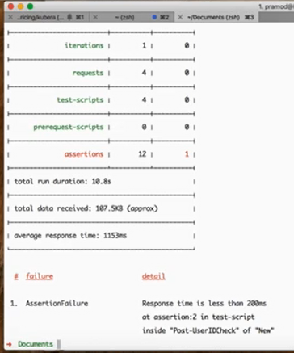
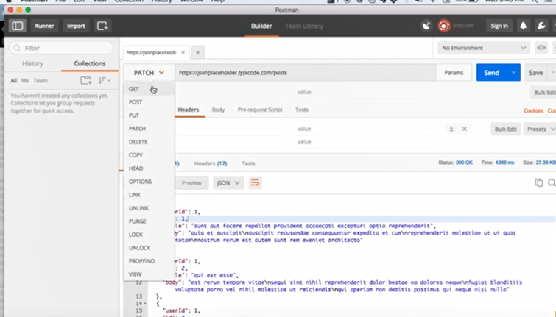
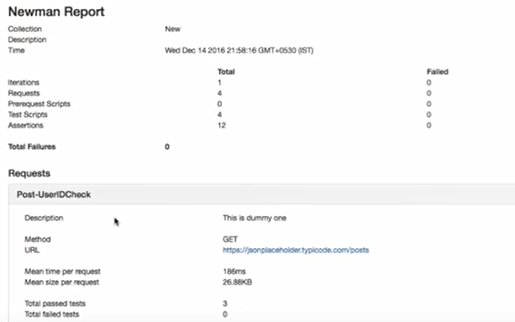
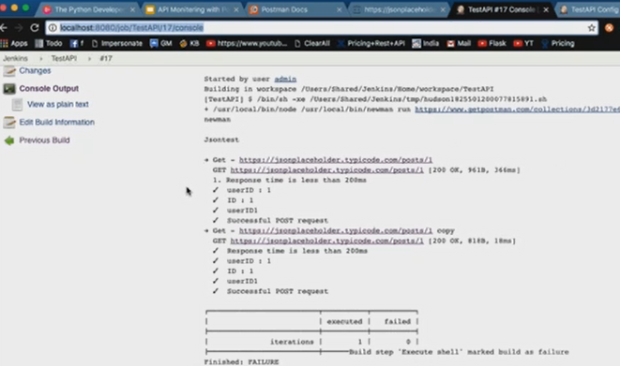
관련 스크린샷
[ PostMan* ]
개발자들이 이미 많이 사용하는 PostMan 테스트 툴 <- 테스트 기능 및 저장 기능이 있으나 잘 사용 안 함(그때그때 눈으로 확인)
[ NewMan ] 에서 일괄 실행
[ NewMan] 이 제공해 주는 테스트 리포트
[ Jenkins ] 에서 NewMan연결 후 자동실행

Slide 5
(참조 링크)
“Test automation for an API: Postman, Newman and Jenkins”
-> https://solidgeargroup.com/test-automation-api
유튜브 튜토리얼
-> https://www.youtube.com/watch?v=_-VbSfkmPuM

